Slide 1
Manuel Tibus
Compagnie de transport — 4 rôles principaux

Slide 2
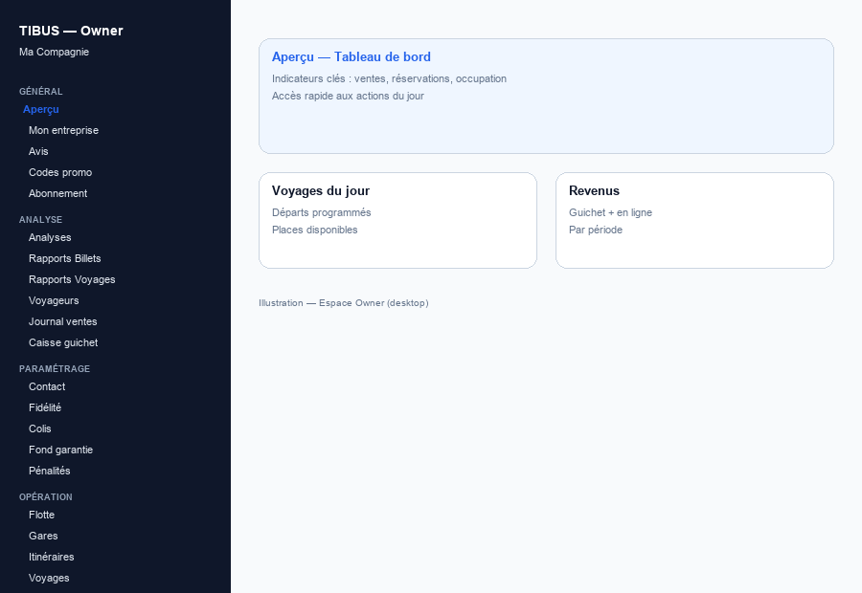
Owner — Gérant
• Aperçu, entreprise, abonnement
• Flotte, gares, itinéraires, voyages
• Rapports billets & voyages
• Équipe : vendeurs, comptables, contrôleurs
• Caisse guichet, fidélité, colis

Slide 3
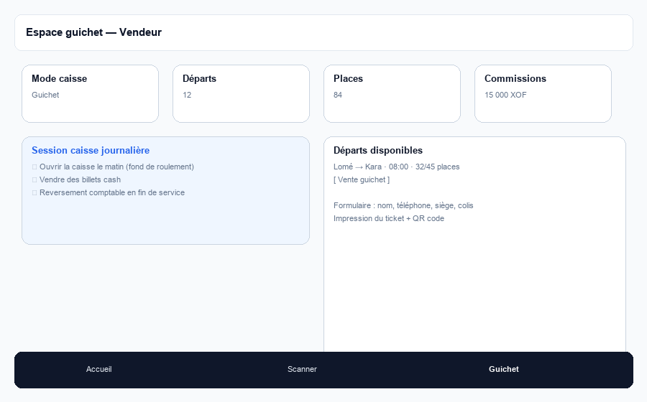
Vendeur — Guichet
• Ouvrir session caisse journalière
• Vendre billets (siège, QR, cash)
• Reversement fin de service
• Scanner embarquement
• Colis autonomes (si activé)

Slide 4
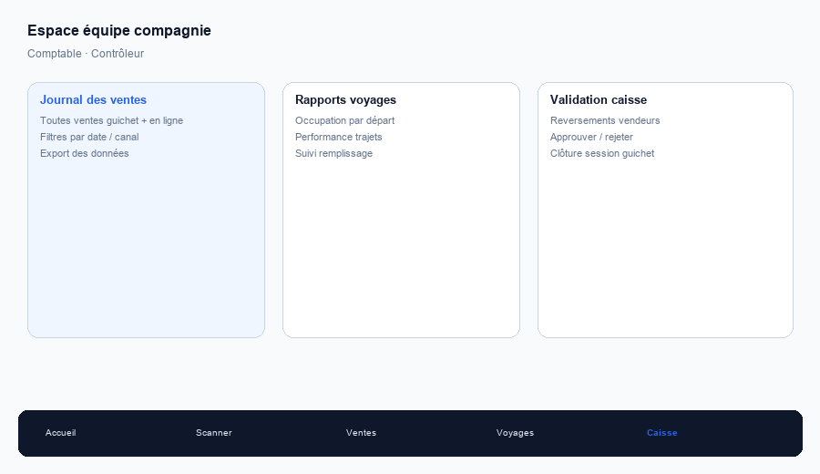
Comptable & Contrôleur
• Journal des ventes compagnie
• Rapports voyages & occupation
• Valider reversements caisse
• Scanner billets à l'embarquement

Slide 5
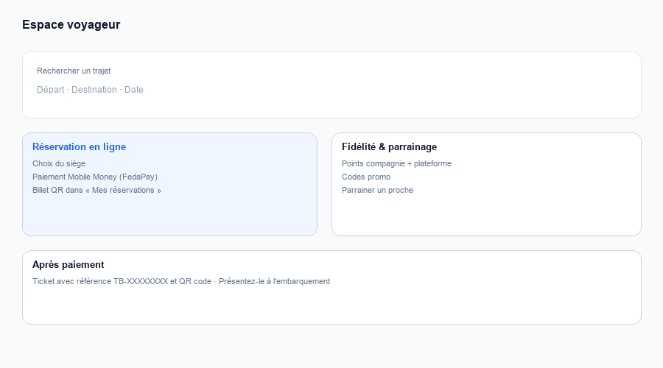
Voyageur
• Recherche trajet en ligne
• Réservation + choix siège
• Paiement Mobile Money
• Billet QR — Mes réservations

Slide 6
Flux quotidien
Matin : Owner vérifie départs · Vendeur ouvre caisse
Journée : Ventes + scan embarquement
Soir : Reversement → validation comptable → rapports

